Slide 1

Motor de físicas mejorado para simulador robótico basado en tecnologías web
Trabajo Fin de Grado
Natalia Monforte Rodríguez
José María Cañas Plaza
Octubre 2020

Slide 2
Índice
Introducción
Objetivos
Herramientas
Mejora de las físicas en WebSim
Nuevos ejercicios con físicas realistas
Conclusiones

Slide 3
Introducción

Slide 4
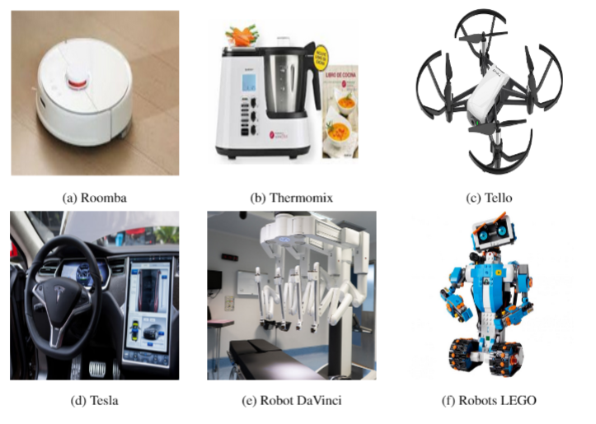
Robótica
La robótica es la disciplina que estudia la creación de máquinas automatizadas capaces de recrear comportamientos humanos o animales en función del software que lleven incorporados.
Un robot presenta dos partes bien diferenciadas:
- Hardware: se encuentran sensores, actuadores y ordenadores.
- Software: donde reside la inteligencia

Slide 5


Tecnologías web
- Aplicaciones web
- Modelo cliente – servidor -> Protocolo HTTP
- Tecnologías de frontend:
HTML5
CSS3
JavaScript
- Tecnologías de backend:
node.js
Django
Spring

Slide 6

Docencia robótica
Robótica + tecnologías web docencia robótica
Educación STEM
Lenobotics
LEGO education
OpenRoberta
iRobot
Scratch
Kibotics soporta Python y Scratch

Slide 7
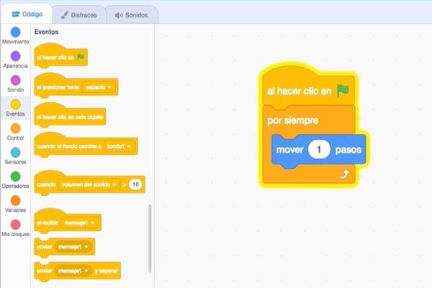
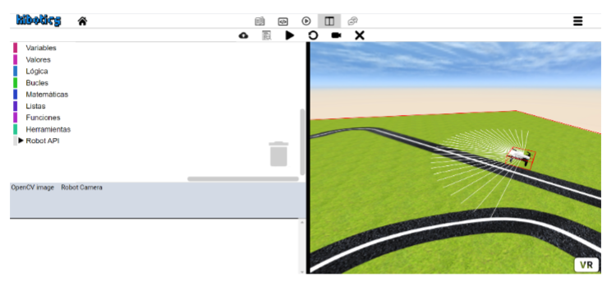
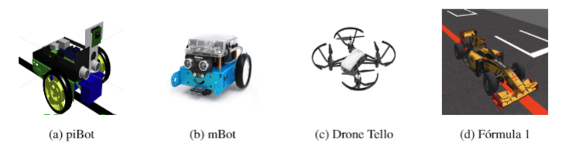
Interfaz de programación en Kibotics de un ejercicio en Scratch
Programación con bloques Scratch
Robots soportados en la plataforma Kibotics

Slide 8
Objetivos

Slide 9
Objetivos
Desarrollar un motor de físicas basado en A-Frame que permita replicar de modo realista el movimiento autónomo de los robots programados por los estudiantes de la plataforma Kibotics y que se complemente con CANNON, el motor por defecto que materializa la gravedad, rozamiento y los choques.
1
Crear varios ejercicios en la plataforma educativa Kibotics que saquen partido del nuevo motor de físicas y sean vistosos, incluyendo sus escenarios.
2

Slide 10
Herramientas

Slide 11





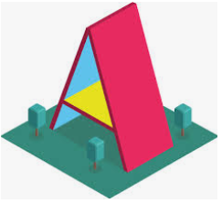

Slide 12
Mejora de las físicas en WebSim

Slide 13
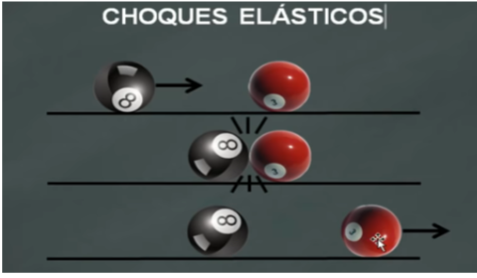
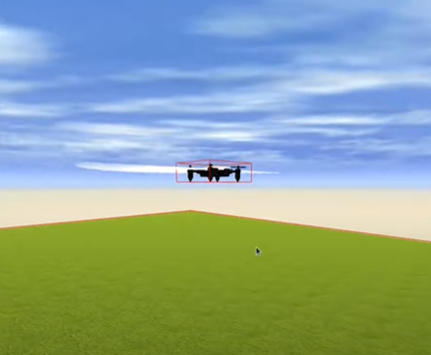
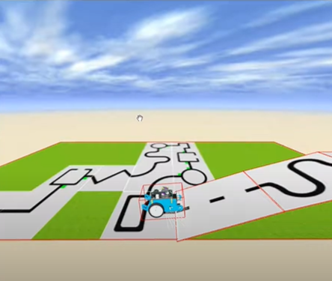
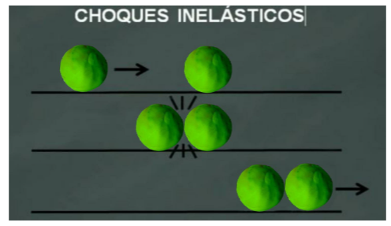
Estudios previos: motor de físicas por defecto en A-Frame
Fricción
CANNON es el motor por defecto de A-Frame
Gravedad
Colisiones

Slide 14
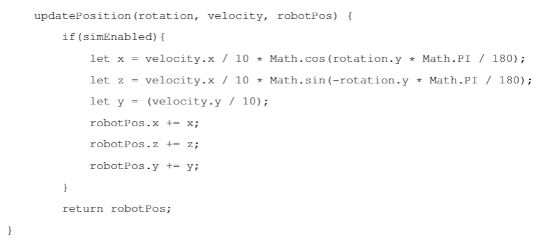
Motor de físicas actual para robots en WebSim
- Las físicas implementadas no recreaban un movimiento realista y no eran suficientes para lo que se tiene en un robot real.
- Modelo cinemático donde se asume que los robots adquieren instantáneamente la velocidad ideal que el software del robot ordena. Se asume una aceleración infinita.

Slide 15
Nuevo motor de físicas complementario
1. DISEÑO
Fuerzas gravedad y fricción: materializada por CANNON a un ritmo marcado por el propio motor CANNON.
Fuerza autónoma: lo materializa nuestro motor complementario a su propio ritmo y teniendo en cuenta las velocidades deseadas que marca en cada instante el código fuente del cerebro programado.

Slide 16
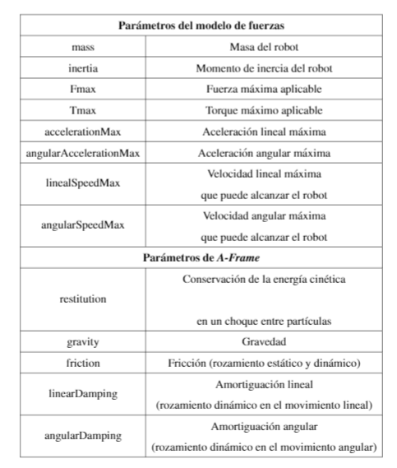
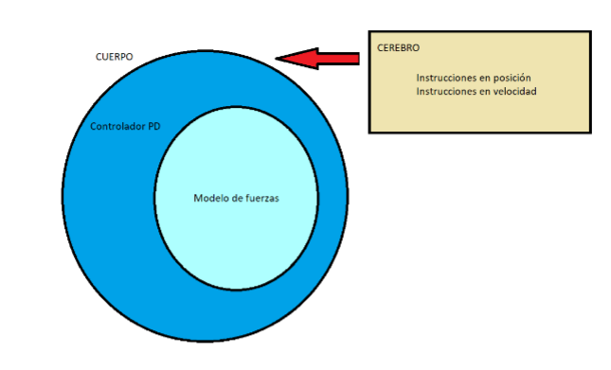

Slide 17
2. MODELO DE FUERZAS
Es el núcleo del motor de físicas.
A partir de la definición de la masa y el momento de inercia del robot, se calcula la aceleración o torque a aplicar.
Parámetros a definir:
Fuerza máxima.
Torque máximo.
Velocidad lineal máxima.
Velocidad angular máxima.
Masa.
Momento de inercia.

Slide 18
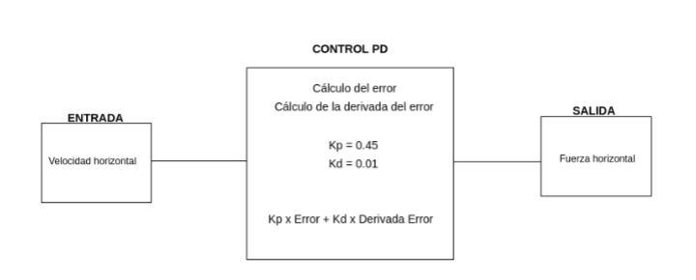
3. CONTROLADOR PD
Se encarga de la traducción de las velocidades deseadas que le llegan al motor complementario en cada momento del cerebro a la fuerza autónoma a aplicar al robot.
Controlador PD en velocidad del plano horizontal

Slide 19
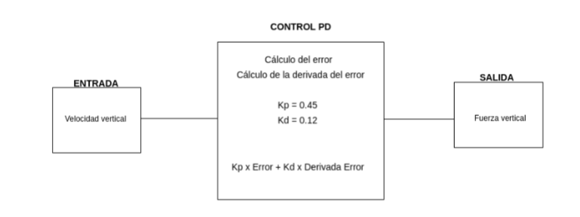
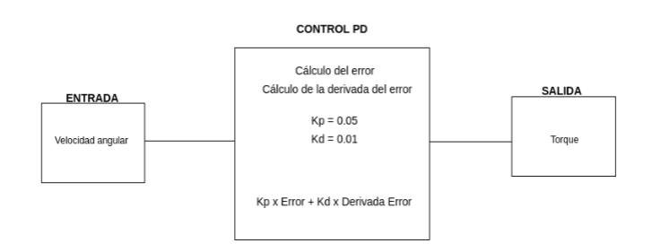
2. Controlador PD en velocidad del eje vertical
3. Controlador PD en velocidad angular horizontal (yaw)

Slide 20
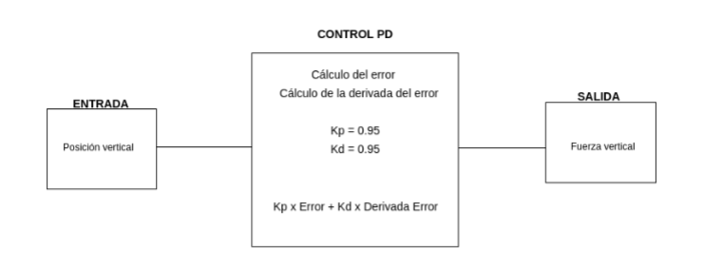
4. Controlador PD en posición para la altura

Slide 21
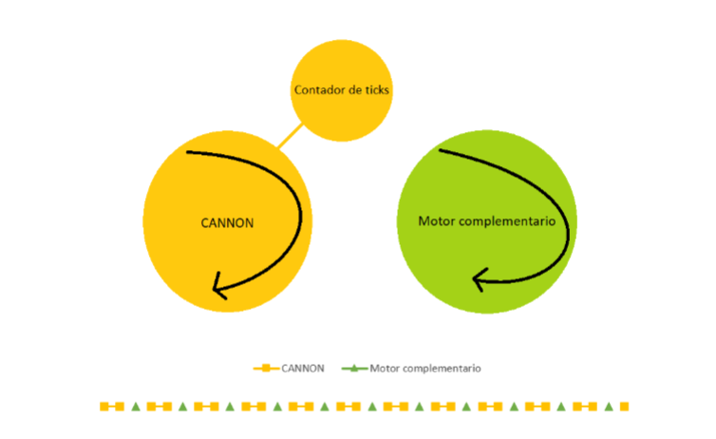
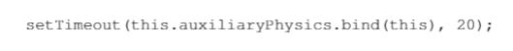
4. TIMING
Coexistencia de motores Necesidad de combinarlos
¿Timing del nuevo motor complementario? 20 ms
¿Timing de CANNON? Desconocido.

Slide 22
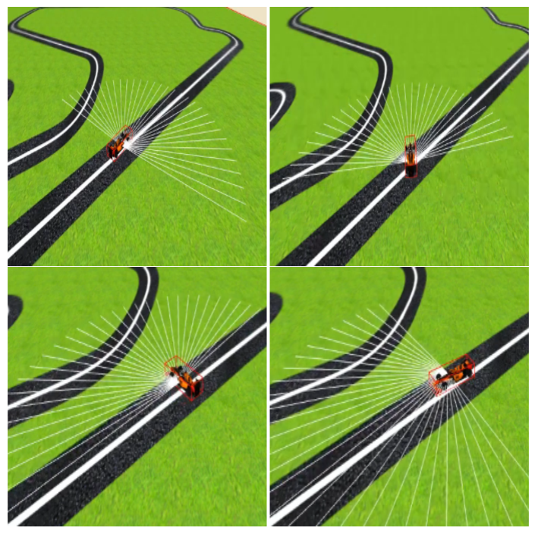
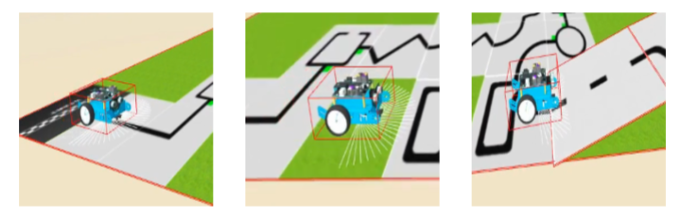
Validación experimental
Simulación realista de robots terrestres Giro de 90º es un escenario con una fricción muy baja
(pista de hielo)
mBot subiendo una rampa con una fuerza máxima insuficiente

Slide 23
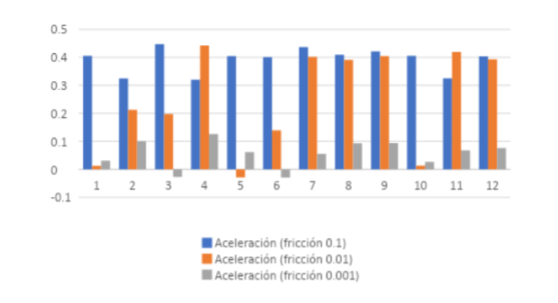
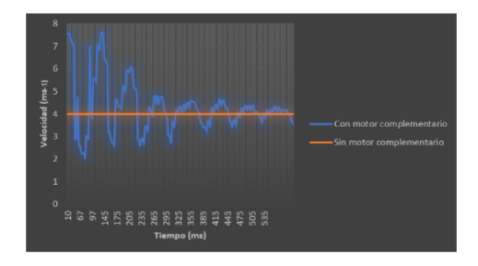
Variación de la aceleración en función de la fricción
Controlador PD en velocidad del plano horizontal
Tiempo – Velocidad

Slide 24
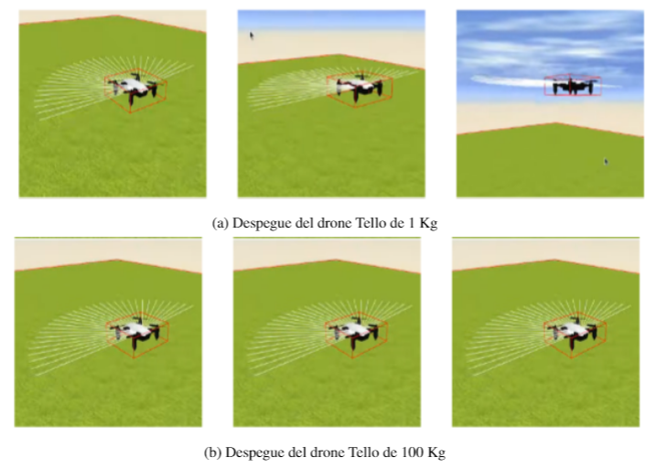
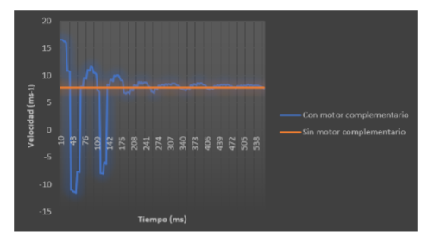
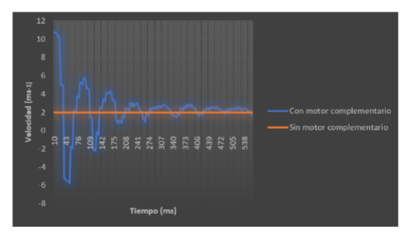
Simulación realista de drones
Controlador PD en posición para la altura
Tiempo – posición
Controlador PD en velocidad del eje vertical
Tiempo – velocidad

Slide 25
Nuevos ejercicios con físicas realistas

Slide 26
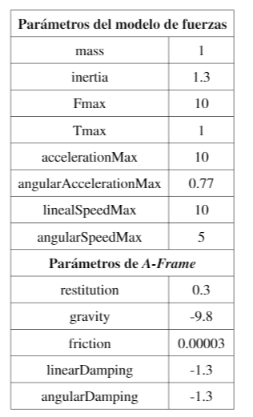
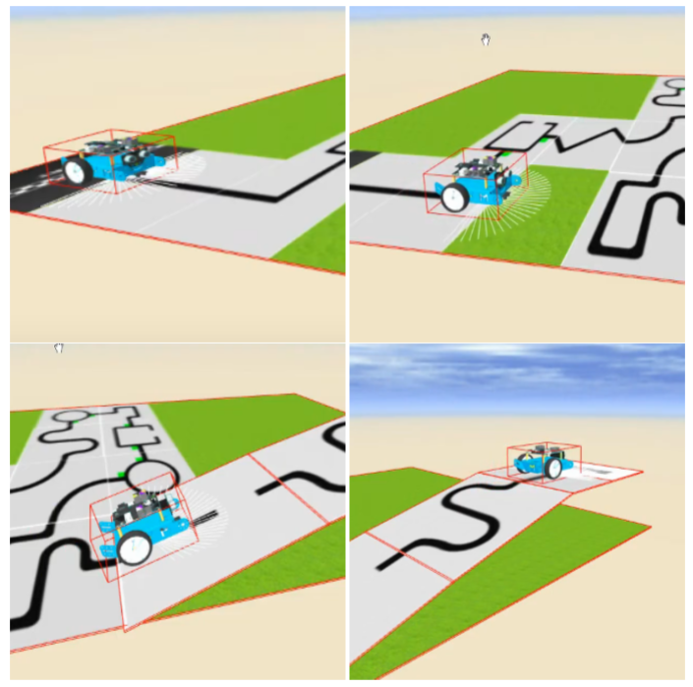
Sigue-Líneas con rampa
El ejercicio aprovecha las ventajas del motor de físicas complementario en la subida de la rampa.

Slide 27
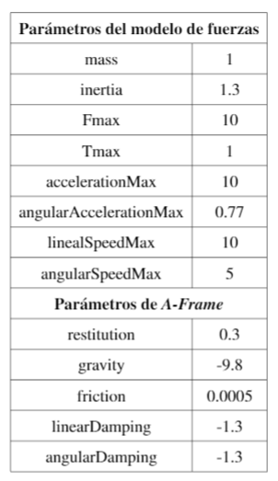
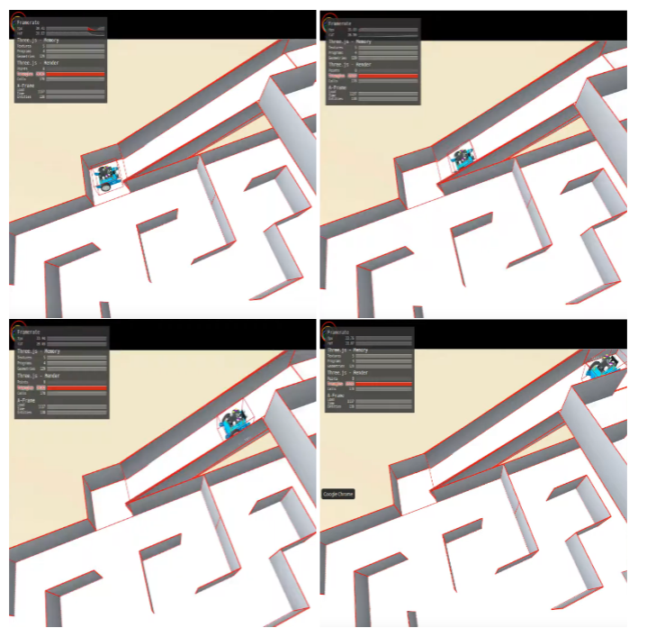
Laberinto 3D para mBot
El ejercicio aprovecha las ventajas del motor de físicas complementario en la subida de la rampa.

Slide 28
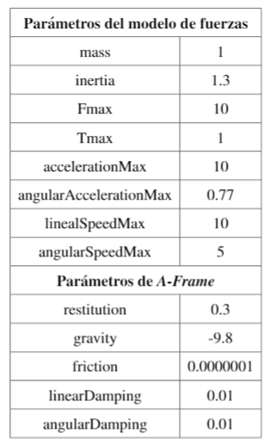
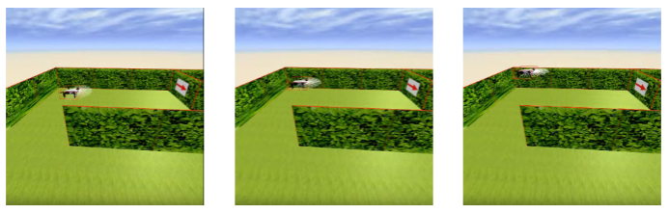
Laberinto para drone
Con señalización y sin señalización
Aprovecha el motor de físicas complementario durante el vuelo del drone (controlador PD en velocidad) y mientras que el drone permanece quieto a una cierta altura (controlador PD en posición)

Slide 29
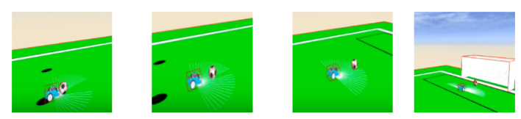
Fútbol competitivo
Ejercicio competitivo uno contra uno
Cuenta con un evaluador
Saca provecho de las nuevas físicas tanto al golpear el balón (colisión) como cuando el balón rueda por el suelo (fricción)
Sin el nuevo motor complementario Con el nuevo motor complementario

Slide 30
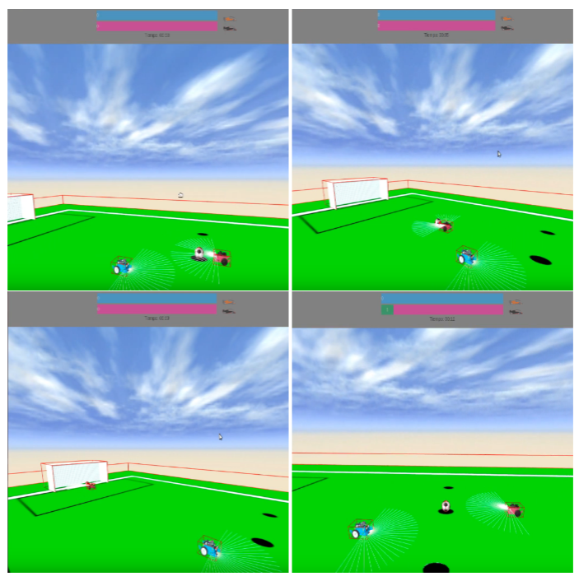
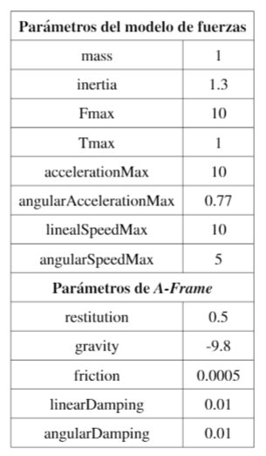

Slide 31
Conclusiones

Slide 32

Conclusiones
Crear un motor de físicas mejorado para WebSim que estuviera basado en tecnologías web y que permitiese dotar al simulador robótico de unas físicas más realista
Materialización de robots con distinta masa y que recreen un movimiento autónomo realista, con una aceleración máxima limitada y capacidad de control acotada
Coexistencia con el motor por defecto CANNON y que no requiera la modificación de su código fuente
Crear varios ejercicios en la plataforma educativa Kibotics que sacasen partido del nuevo motor de f físicas y fueran más atractivos para los niños

Slide 33
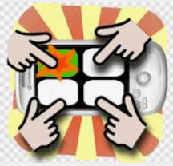
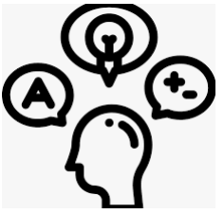

Líneas futuras
Creación de ejercicios competitivos para cuatro jugadores
Exploración del nuevo motor de físicas ammo.js y extender la implementación a este motor
Adición de efectos de sonido a los ejercicios

